Slide 1
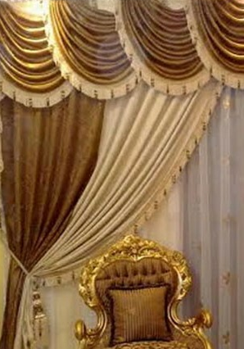
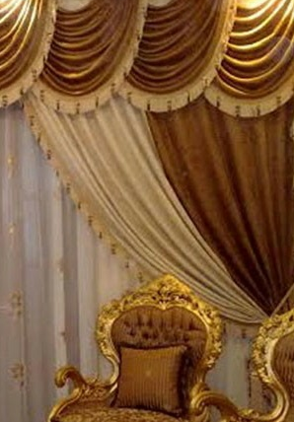

স্বা গ ত ম

Slide 2
উপস্থাপনায়-
জয়দেব কুমার মন্ডল।
সহকারী শিক্ষক (কম্পিউটার)
পৈকখালী হাজী এস এন জামান মাধ্যমিক বিদ্যালয়।
ভান্ডারিয়া, পিরোজপুর।
E-mail-joyshinha@gmail.com
Cont:01775902929

Slide 3

পাঠ পরিচিতি
শ্রেণিঃ অষ্টম
অধ্যায়ঃ প্রথম
বিষয়ঃ তথ্য ও যোগাযোগ প্রযুক্তি

Slide 4
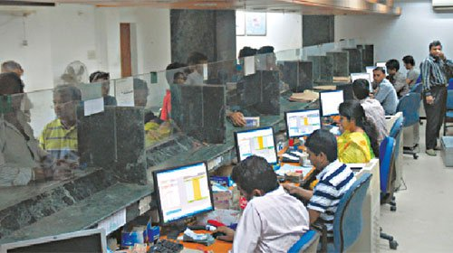
বর্তমানে অফিসের সকল কাজে আইসিটিতে করার ফলে চাপ কম, ফাইল জমা হয় না

Slide 5
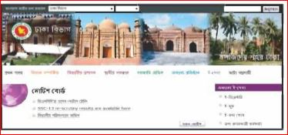
সকল তথ্য এখন সরকারী ওয়েব সাইটে থাকে
যখন সরকারী কাজ কম্পিউটারের বা আইসিটির প্রয়োগ করা হয় তখন তাকে বলে?
Notes:
এখন কোন চিঠিপত্র ডাক পিওন দিয়ে যায় না। সবই এখন সরকারী ওয়েবসাইটে দেওয়া থাকে সেখান থেকে দেখতে হয় এবং প্রয়োজনে ডাউনলোড করে নিতে হয়

Slide 6
আজকের পাঠ--
পাঠ-৫:
সরকারি কর্মকান্ডে আইসিটির প্রয়োগ

Slide 7
এই পাঠ শেষে শিক্ষার্থীরা ……
১। সরকারী কর্মকান্ডে তথ্য ও যোগাযোগ প্রযুক্তির ক্ষেত্রগুলোর নাম বলতে পারবে।
২। মোবাইলের মাধ্যমে টাকা পাঠাতে পারবে।
৩। সরকারী কর্মকান্ডে তথ্য ও যোগাযোগ প্রযুক্তির ব্যবহারের গুরুত্ব ব্যাখ্যা করতে পারবে।
এই পাঠ শেষে শিক্ষার্থীরা ……
১। সরকারী কর্মকান্ডে তথ্য ও যোগাযোগ প্রযুক্তির ক্ষেত্রগুলোর নাম বলতে পারবে।
২। মোবাইলের মাধ্যমে টাকা পাঠাতে পারবে।
৩। সরকারী কর্মকান্ডে তথ্য ও যোগাযোগ প্রযুক্তির ব্যবহারের গুরুত্ব ব্যাখ্যা করতে পারবে।
এই পাঠ শেষে শিক্ষার্থীরা ……
১। সরকারী কর্মকান্ডে তথ্য ও যোগাযোগ প্রযুক্তির ক্ষেত্রগুলোর নাম বলতে পারবে।
২। মোবাইলের মাধ্যমে টাকা পাঠাতে পারবে।
৩। সরকারী কর্মকান্ডে তথ্য ও যোগাযোগ প্রযুক্তির ব্যবহারের গুরুত্ব ব্যাখ্যা করতে পারবে।

Slide 8
সরকারি কর্মকান্ডে আইসিটির প্রয়োগ
সরকারি তথ্যাদি প্রকাশ

Slide 9

আইন ও নীতিমালা প্রণয়ন কিংবা সংশোধনে জনগণের মতামতের প্রতিফলন

Slide 10

বিশেষ বিশেষ দিবস সম্পর্কে প্রচার

Slide 11
একক কাজ
ভিডিওটিতে কী কী কাজে আইসিটি ব্যবহার করা হয়েছে?

Slide 12
দল-১
তোমার এলাকায় পৌরসভা কর্তৃক তথ্য প্রযুক্তি ব্যবহৃত কাজগুলো লিখ।
দল-২
তোমার এলাকায় উপজেলা কর্তৃক তথ্য প্রযুক্তি ব্যবহৃত কাজগুলো লিখ ।
দল-৩
তোমার এলাকায় সরকার কর্তৃক তথ্য প্রযুক্তি ব্যবহৃত কাজগুলো লিখ
দলীয় কাজ
দল-৪
অনলাইন থেকে তোমাদের গণিত বইটি ডাউন লোড কর।

Slide 13
মূল্যায়ন
1। সরকারি কার্যক্রমের ওয়েব সাইডের ঠিকানা কি?
২। কোথা থেকে পর্চা তোলা হয়?
৩। অন লাইন ব্যাংকিং কি?
৪। ই-বুক কী?

Slide 14
বাড়ির কাজ
“শুধুমাত্র অনলাইন ব্যবস্থা চালু করণের মাধ্যমে বাংলাদেশকে এগিয়ে নিয়ে যাওয়া সম্ভব” তোমার স্বপক্ষে যুক্তি লিখে আনবে।

Slide 15

আজ এখানেই শেষ
ধন্যবাদ সবাইকে

